Slide 1
1.2.Κύτταρο: η μονάδα της ζωής ΙΙ

Slide 2
Ενδοπλασματικό δίκτυο
Διακρίνεται σε:
Αδρό (λόγω παρουσίας ριβοσωμάτων) και
Λείο
Ρόλος Αδρού Ε.Δ.:
Στα ριβοσώματα του αδρού Ε.Δ. συντίθενται πρωτεΐνες οι οποίες στη συνέχεια μεταφέρονται σε όλα τα μέρη του κυττάρου.
Ρόλος Λείου Ε.Δ.:
Συντίθενται λιπίδια και αποθηκεύονται πρωτεΐνες

Slide 3
Σύμπλεγμα Golgi
Αποτελείται από ένα σύνολο παράλληλων πεπλατυσμένων σάκων.
ΡΟΛΟΣ:
Οι πρωτεΐνες που έχουν συντεθεί στα ελεύθερα ριβοσώματα ή στα ριβοσώματα του Αδρού Ενδοπλασματικού Δικτύου τροποποιούνται και παίρνουν τη τελική τους μορφή.

Slide 4
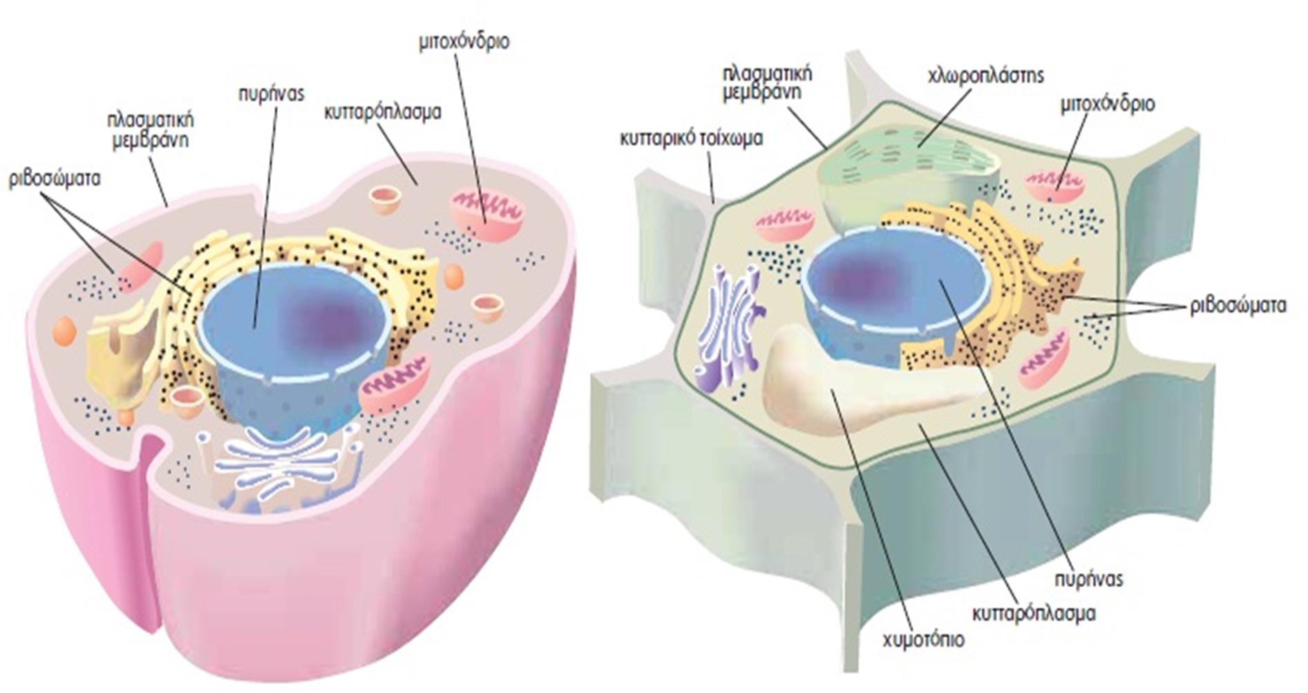


Slide 5
Λυσοσώματα
Σφαιρικό σχήμα
ΡΟΛΟΣ:
Περιέχουν δραστικά ένζυμα τα οποία διασπούν ουσίες (π.χ. πρωτεΐνες) και μικροοργανισμούς (π.χ. βακτήρια που μολύνουν τον οργανισμό μας)

Slide 6


Slide 7
Κενοτόπια
Είναι κυστίδια με υδατώδες υγρό.
Διακρίνονται σε:
Πεπτικά κενοτόπια στα ζωικά κύτταρα και
Χυμοτόπια στα φυτικά κύτταρα
Πεπτικά κενοτόπια
Σχηματίζονται μετά την είσοδο σωματιδίων τροφής και μικροοργανισμών μέσα στο ζωικό κύτταρο ώστε να χρησιμοποιηθούν ή να καταστραφούν.
Χυμοτόπια
Αποτελούν αποθήκες θρεπτικών ουσιών για το φυτικό κύτταρο.
Καταλαμβάνουν μεγάλο μέρος του φυτικού κυττάρου.

Slide 9
Μιτοχόνδρια
Σφαιρικό, επίμηκες, ωοειδές σχήμα
ΡΟΛΟΣ:
Στα μιτοχόνδρια γίνεται η κυτταρική αναπνοή δηλαδή διασπώνται οι χημικές ενώσεις των τροφών και απελευθερώνεται ενέργεια που είναι απαραίτητη για το κύτταρο!
Ειδικά ένζυμα στα μιτοχόνδρια → διάσπαση ουσιών
Μιτοχόνδρια υπάρχουν σε όλα τα κύτταρα των φυτών και των ζώων
Ο αριθμός των μιτοχονδρίων εξαρτάται από τις ανάγκες των κυττάρων σε ενέργεια.

Slide 10


Slide 11
Χλωροπλάστες → ΜΟΝΟ σε φυτικά κύτταρα
Φακοειδές σχήμα
ΡΟΛΟΣ:
Στους χλωροπλάστες γίνεται η φωτοσύνθεση δηλαδή από απλά μόρια(διοξείδιο του άνθρακα + νερό) με τη βοήθεια της ηλιακής ακτινοβολίας φτιάχνονται οργανικά μόρια(γλυκόζη → υδατάνθρακας)
Κατά τη φωτοσύνθεση, παράγεται και οξυγόνο το οποίο απελευθερώνεται στην ατμόσφαιρα!
Ειδικά ένζυμα και χλωροφύλλη στους χλωροπλαστές
Χλωροπλάστες υπάρχουν μόνο στα φύλλα και στα πράσινα μέρη του φυτoύ
Σημασία της φωτοσύνθεσης → ΤΕΡΑΣΤΙΑ!

Slide 13
Κυτταρικό τοίχωμα→ ΜΟΝΟ σε φυτικά κύτταρα
Περιβάλλει την πλασματική μεμβράνη των φυτικών κυττάρων
ΡΟΛΟΣ:
Στήριξη
Είναι συμπαγές και σκληρό
Αποτελείται από πολυσακχαρίτες π.χ. κυτταρίνη

Slide 15
ΕΥΧΑΡΙΣΤΩ ΓΙΑ ΤΗΝ ΠΡΟΣΟΧΗ ΣΑΣ

